Slide 1
FUNDAMENTOS DE PROGRAMACIÓN
PRIMERA FASE
Cristina Yolanda Lugo Ramírez 2024-09-08

Slide 2
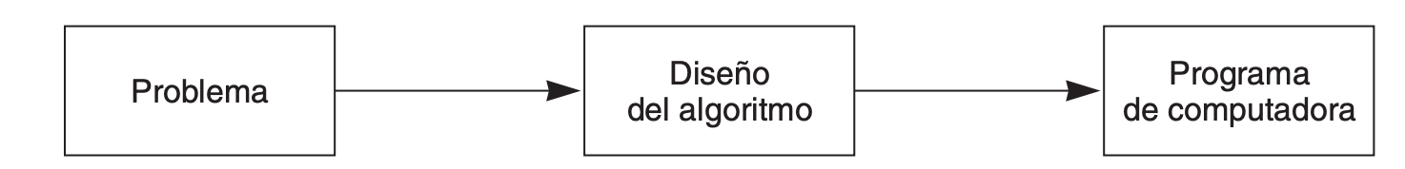
ALGORITMOS
Definición y Características
Un algoritmo es un método para resolver un problema.
Es finito.
Es replicable
Necesita estar definido
Debe describir tres partes: Entrada, Proceso y Salida

Slide 3
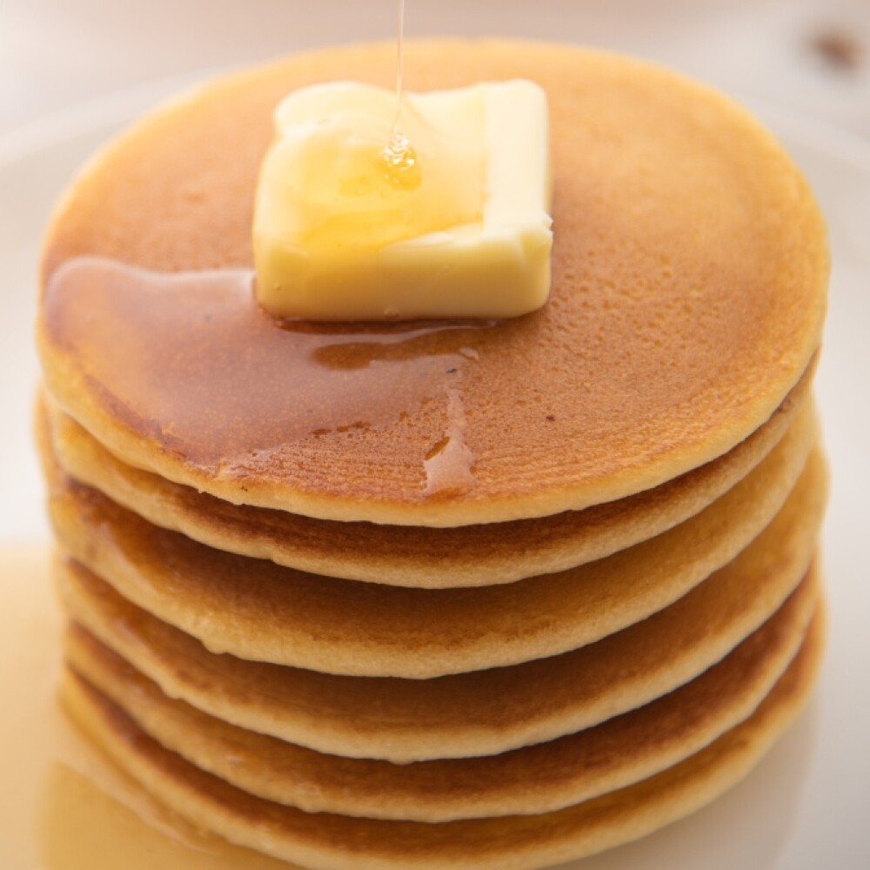
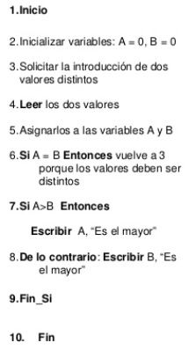

ALGORITMOS
Presentaciones
Lenguaje Natural
Pseudocódigo
Diagramas de flujo o Workflow

Slide 4
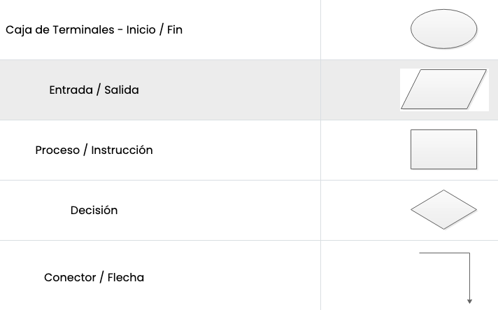
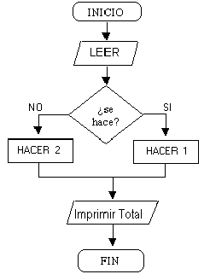
WORKFLOW
Definición y Características
Es un diagrama de flujo que explica los pasos de un programa de forma grafica
Su objetivo es analizar los diferentes métodos del mismo.

Slide 5
PSEUDOCÓDIGO
Definición y Características
Representación escrita de un algoritmo, es decir, muestra en texto los pasos a seguir para solucionar un problema.
Debe ser palabras más cercanas al lenguaje de programación
Es un puente entre nuestro lenguaje y el de la computadora.
Es un borrador que nos ayuda a interpretar un problema de lado del programa.

Slide 6
Hola Mundo Pseudocodigo
Ejemplo
Inicio
Define la variable tipo string saludo=´hola mundo´
En la palabra reservada print(), define dentro la variable saludo
Enter
Fin

Slide 7
INTRODUCCIÓN A PYTHON Y
SU ENTORNO DE TRABAJO.
Definición Python
Características , Desventajas y Aplicaciones de Python.
Instalación Python
Entornos de Desarrollo
Instalación de Visual Studio Code

Slide 8

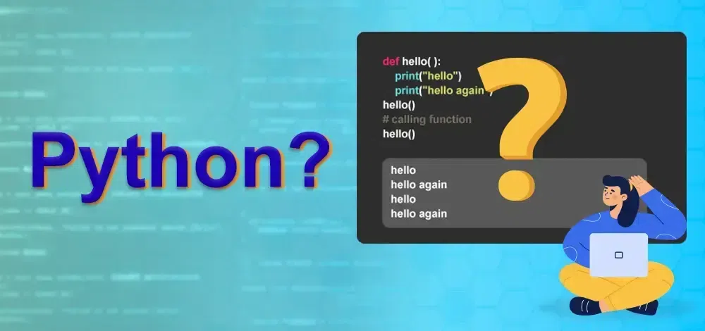
PYTHON
Definición
Lenguaje de programación interpretado, orientado a objetos y considerando de alto nivel.
Ejecuta línea por línea.
Más cercano al idioma humano.
Considera todo como un objeto

Slide 9
PYTHON
Características | Desventajas | Aplicaciones
Fácil de usar y leer. Multiplataforma.(OS) Variedad de librerías y frameworks. Soporta creación de interfaces. Documentación | Bajo en aplicaciones mobiles. Runtime errores(´/n´) | Desarrollo web Análisis de datos Web Scrapping Automatización Inteligencia Artificial

Slide 10
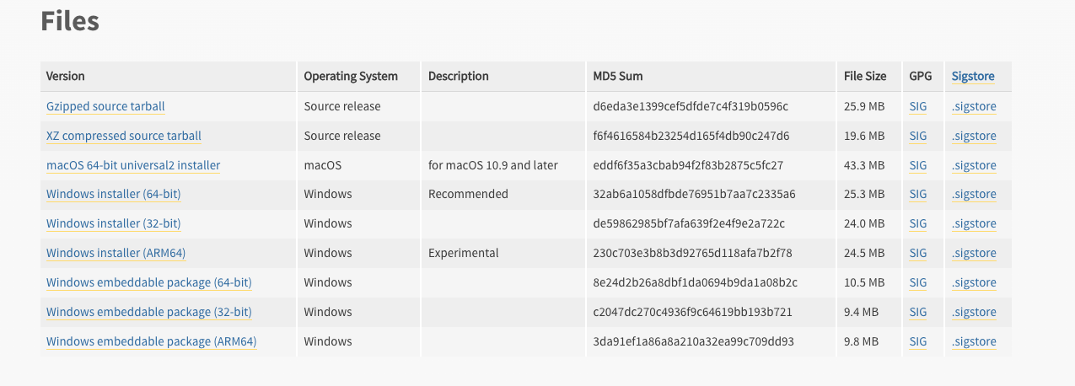
Instalación Python
Requerimientos :
3.12 version
Descarga el instalador según tu sistema

Slide 11



Entorno de Desarrollo
visual studio
pycharm
atom or notepad

Slide 12
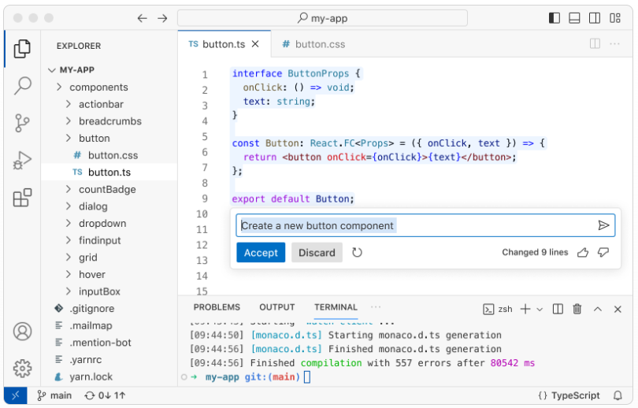
Instalación de Visual Studio Code
Descargar el ejecutable desde pagina oficial:
https://code.visualstudio.com/
Instalar python cuando visual lo marca

Slide 13
2. SINTAXIS BÁSICA
2.1 Comentarios
- Definición, Funcionamiento y Uso en Programación
2.2 Identificadores
Definición, Funcionamiento y Características
Restricciones y Categorías de palabras reservadas
Print()
Input()
2.3 Variables.
2.4 Nomenclatura snake y camel
2.5 Tipos de Datos
- Cadenas - Strings
- Númericos - Int y Float
- Booleanos

Slide 14
2.1 Comentarios
Definición
Lineas de texto breves que explican las características y funcionamiento del código.
Funcionamiento
Son ignorados por el lenguaje de programación. Son textos que el desarrollador o los desarrolladores pueden leer para conocer como funciona dicho código.
Uso en Programación
Escribiendo al inicio del texto signo gato # soy un comentario
Escribiendo entre comillas triple “”” soy otro comentario”””

Slide 15
2.2 Identificadores
Definición
Símbolo que se utiliza para formar un nombre.
Funcionamiento
Se utilizan para dar nombre a las variables, funciones, clases y palabras clave.
Características
Deben comenzar con un carácter alfabético en mayúscula o minúscula
Pueden contener números.
Pueden ser usados en nomenclatura de mayusculas y/o minúscula y/o con signo de _ .

Slide 16

2.2 Identificadores
Restricciónes
Existen palabras reservadas que el uso incorrecto de ellas suelen generar errores de tipo SyntaxError.
Categorías de palabras reservadas
Introducciones de sentencias: assert, break, class, continue, def, del, elif, else, except, exec, finally, for, from, global, if, import, pass, print, raise, return, try y while
Introducciones de parámetros: as, import y in
Operadores: and, in, is, lambda, not y or

Slide 17
2.2 Identificadores
print()
Función de impresión que muestra un texto en pantalla, es considerado como función de salida, puede también imprimir variables.
El mensaje puede ser tipo string o algún objeto o variable pero este se debe convertir en string.

Slide 18
2.2 Identificadores
input()
Es considerado como función de entrada, permite recibir textos que el usuario escribe.
Lo que recibe lo guardara como tipo string.
se puede asignar a una variable.

Slide 19

2.3 Variables
Concepto
Representa un contenedor o un espacio en la memoria física o virtual de una computadora
Una variable en programación se caracteriza por:
Es unica
Puede almacenar distintos tipos de datos.
Tiene asignado un nombre descriptivo o identificador.
Son almacenados pero pueden ser cambiantes o constantes.
Alcance, puede ser global o local.

Slide 20


2.4 Nomenclatura snake y camel
Participación

Slide 21
3. TIPOS DE DATOS
3.1 Tipos de datos básicos
3.2 Cadenas - Strings
Definición
Ejercicio Practico
3.3 Numéricos - Int y Float
Definición
Ejercicio Practico
3.4 Booleanos
Definición
Ejercicio Practico

Slide 22

3.1 Tipos de datos básicos
Definición
Es un concepto que nos ayuda a clasificar los datos que pueden estar definidas en un variable u objeto.
Se refiere a las diferentes categorías o clases de información que se pueden almacenar y procesar en un programa de computadora
Ventajas de la clasificación de datos
Precisión
Eficiencia
Compatibilidad
Facilidad de uso.

Slide 23

3.
Números : int & float
Cadenas : str(), ‘’, ””
booleanos: True & False.

Slide 24
3.2 Cadenas - Strings
Definición
Cadenas o strings que son un tipo inmutable, las cuales almacenas secuencias de caracteres.
Asignación
Para su creación es necesario escribirlo en comillas dobles o simples.
Characteristics
Su limite es la memoria de tu computadora.
Una cadena puede estar vacía abc= ´´
“\” puede ser usada para dar el seguimiento a una linea.

Slide 25
3.2 Cadenas - Strings
Metodos
capitalize()
lower()
upper()
split()
len()
strip()
replace(““, “”)
strings

Slide 26
3.2 Cadenas - Strings
Caso practico y Concatenation
Metodos

Slide 27
3.2 Números
int
Definición
Es un tipo de datos que permite representar números enteros, es decir positivos y negativos , no decimales.
Asignación
Para su creación solo es necesario el número natural.
float
Definición
Representar un número positivo o negativo con decimales, es decir, números reales
Asignación
Para su creación solo es necesario el número natural.

Slide 28
3.3 Booleano
Definición
Tipo de dato que permite almacenar dos valores True o False.
Asignación
Para su creación variable mas True o False
example1 = True
example2 = False.
Características
Evalua expresiones
Uso de if or elif

Slide 29
4.COLECCIÓN DE DATOS
4.1 Listas
4.2 Tupla
4.3 Diccionarios

Slide 30
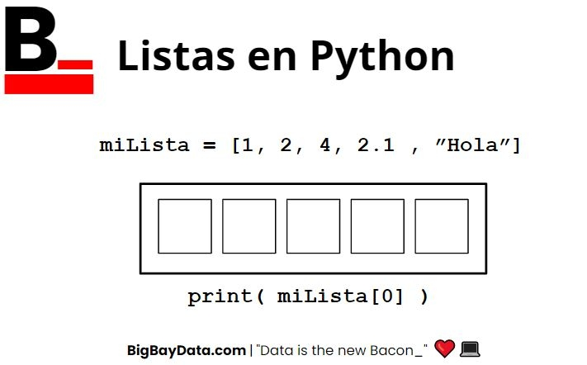
4.1 Listas
Definición
Son un tipo de dato que permite almacenar datos de cualquier tipo. Son mutables y dinámicas. Están separadas por comas.
Asignación
Para su creación example_list = []
Características
Orden
Definidas
Pueden contener index
Mutables
Dinámicas
0
1
2
3
4

Slide 31
4.1 Listas
Definición
Son un tipo de dato que permite almacenar datos de cualquier tipo. Son mutables y dinámicas. Están separadas por comas.
Asignación
Para su creación example_lista = []
Características
Orden
Definidas
Pueden contener index
Mutables
Dinámicas

Slide 32
4.1 Listas
Metodos de Acceso y Modificación
append()
insert()
remove()
pop()
sort()
is_list = []

Slide 33
4.1 Listas
Metodos de Acceso y Modificación
append()
insert()
remove()
pop()
sort()
is_list = []

Slide 34
4.2 Tuplas
Definición
Son un tipo o estructura de datos que permite almacenar datos de una manera muy parecida a las listas, pero estas son inmutables
Asignación
Para su creación example_tuple = (1,2,3)
Características
Definidas
Rápidas para el uso asignado.
una lista puede convertirse a dupla
Puede ser iterada

Slide 35
4.1 Tuplas
Metodos
is_tuple = ()
count()
index()

Slide 36
4.2 Tuplas
Caso practico y Concatenation
Metodos

Slide 37
4.2 Diccionario
Definición
Es una colección de datos, donde tiene keys y values
Asignación
Para su creación example_dic = {}
Características
Dinámicos, ya que su tamaño puede crecer o decrecer.
Tienen un index, los cuales son accesibles a través de un key
Son anidados pueden tener contener otro diccionario

Slide 38
4.3 Diccionarios
Caso practico y Concatenation
Metodos

Slide 39
4.3 DICCIONARIOS
Metodos
is_dict = []
get()

Slide 40
5. OPERADORES Y EXPRESIONES
Operadores aritméticos
Orden de aplicación
Operadores de comparación
Operadores Lógicos
5. Operadores de Asignación
6. Tablas de Verdad

Slide 41
5.1 Operadores aritméticos
Definición
Símbolos que permiten identificar, cuáles son los procesos y cuáles son sus resultados.
Suma + x+y
Resta - x-y
Multiplication * x*y
Division / x/y
Cociente // x//y 10/3 = 3
Modulo % x%y 10%3 = 1 10%2 =0 (8,6, 4,2 —divido entre 2 el restante es 0 ) (5,3,2 entre 2 el restante es diferente de 0 )
Exponente ** 10 **3 - 10x 10 x 10

Slide 42
5.2 ORDEN DE APLICACIÓN
Definición
Son las prioridades de aplicación , es decir cual se aplica primero
El orden de prioridad sería el siguiente para los operadores aritméticos, siendo el primero el de mayor prioridad:
x= 0
y = 1
z = 10
q = 100
abc = (x + y) - (z*q)
() Paréntesis
** Exponente
-x Negación
*, /, //, % Multiplicación, División, Cociente, Módulo
+, - Suma, Resta

Slide 43
5.2 Operadores de comparación
Definición
Son comparaciones de números, series y evaluaciones. No devuelven un numero , si no un True or False
Igual == “dog”== “dog” 1==1
Distinto != 1!= 0 , 1!=1
Mayor > 5 > 1 - True , 1 > 5 - False
menor < 3< 10 True, 10 < 1 - False
Menor o igual <= 5 <=5 True, 5<= 1 True, 5 <= 10 False
Mayor o igual >= 10>= 1 False, 10>= 10 True, 10 >= 100 False

Slide 44
5.1 OPERADORES LÓGICOS
Definición
Símbolos que permiten identificar trabajar con valores de tipo booleanos.
and
or
not
print(True and True)# True
print(True or True)# True
print(not True) # False

Slide 45
5.1 OPERADORES DE ASIGNACIÓN
Definición
Símbolos que permiten realizar una operación y almacenar su resultado en una variable inicial
Igual =
Asignación simple x = 5
Igual (+, -, *, /, //)
Asignación compuesta x=+1
x=5# Ejemplo de como incrementar
x+=1# en una unidad x
print(x)
# 6

Slide 46
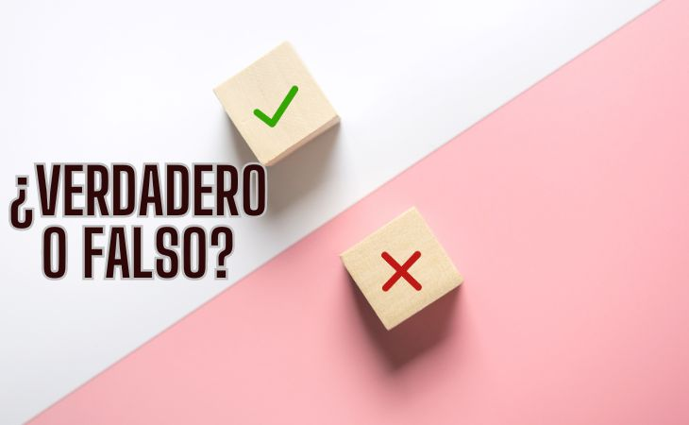
6. Tablas de Verdad
Definición
Herramienta que nos ayudan a determinar cuáles son las condiciones necesarias para que sea verdadero o válido un enunciado propuesto
Cada sentencia se le conoce como proposición o enunciado, esta puede ser verdadera o falsa
Tipos
negación
conjunción
disyunción

Slide 47
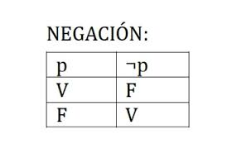
6. Tablas de Verdad
Negación
Continue dos actores, es siempre ya que siempre que una afirmación verdadera con una negación se vuelve falsa.

Slide 48
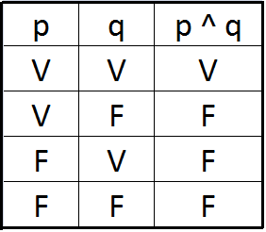
6. Tablas de Verdad
Conjunción
Es la unión de dos valores, funciona es que algo es verdad cuando ambas partes involucradas son verdaderas y cuando las partes son diferentes, el resultado es falso.

Slide 49
6. Tablas de Verdad
Disyunción
Funciona que por lo menos un valor es verdadero , el resultado sera verdadero
p | q | p v q
v | V | V
v | F | V
F | V | V
F | F | F

Slide 50
6. Tablas de Verdad
Orden para resolver preposiciones
() (aplicación ; agrupamiento)
¬, ~ (no) (negación)
v (o) Disyunción
∧ (y) Conjunción
→(entonces)
⇔ (si y solo si) (p ∧ q) ⇔ (p v q) = verdadero

Slide 51
EJERCICIO TABLA DE VERDAD
¬ ( p ∧ q)
p | q | p ∧ q | ¬
V | V | V | F
V | F | F | V
F | V | F | V
F | F | F | V
2 ^ n
2 ^2 = 4
3 ^2 = 6 ( p, q, z)

Slide 52
EJERCICIO TABLA DE VERDAD
¬ p ^ ¬ q
p | q | ¬ p | ¬q | ¬ p ^ ¬ q
V | V | F | F | F
V | F | F | V | F
F | V | V | F | F
F | F | V | V | V
2 ^ n
2 ^2 = 4

Slide 53
EJERCICIO TABLA DE VERDAD
p ^ ¬ q
2 ^ n
2 ^2 = 4
p | q | ¬q | p ^ ¬ q
V | V | F | F
V | F | V | V
F | V | F | F
F | F | V | F

Slide 54
EJERCICIO TABLA DE VERDAD
p ^ ¬ q
2 ^ n
2 ^2 = 4
p | q | ¬q | p ^ ¬ q
V | V | F | F
V | F | V | V
F | V | F | F
F | F | V | F

Slide 55
6. EJERCICIOS DE STRING
Ejercicio: Análisis de una Frase
Crea una variable que contenga una frase simple
Imprime la longitud de la cadena.
Encuentra cuantas palabras hay en la frase que anteriormente asignaste
Imprime una subcadena de la frase.

Slide 56
6. EJERCICIOS DE STRING
Ejercicio: Manipulación de Cadenas
Definir una cadena: Crea una variable que contenga una frase de tu elección. Por ejemplo: "Python es un lenguaje poderoso."
Contar vocales: Escribe una función que cuente cuántas vocales (a, e, i, o, u) hay en la cadena.
Reemplazar palabras: Reemplaza la palabra "poderoso" por "versátil" en la cadena original.
Invertir la cadena: Crea otra función que invierta la cadena y la devuelva.
Mostrar resultados: Imprime los resultados de cada operación.

